Slide 1
Axe 3 : accélérateurs de leptons
Coordinateurs : A. Chancé, J. Michaud

Slide 2
Les accélérateurs de leptons à l’étude en France
Par particule :
Par thématiques :
Electrons
  Sources de lumière / synchrotrons
  Collisionneurs
  Linacs (+ ERL)
Muons
  Collisionneurs
Positrons
  Sources
Collisionneurs :
  Sondes haute énergie (Higgs factories)
  Sondes par diffusion d’électrons
Sources de lumière :
  Synchrotron (fortes brillances)
  Sources compactes
Sources de particules :
  Sources de positrons haute intensité
  Photo-injecteurs
Récupération d’énergie :
  ERLs : Linac à Récupération d’Energie

Slide 3
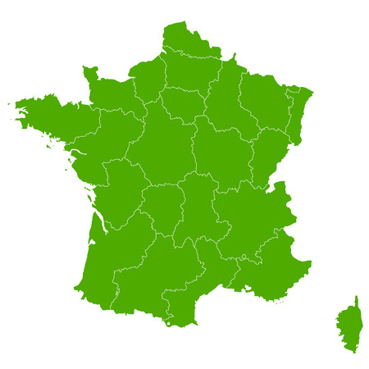





Acteurs : instituts et installations impliqués
Source de lumière (synchrotron)
Sources de lumière (compactes)
ERL
Sources de positrons
Collisionneurs (FCCee , muons)
Source de lumière (synchrotron)

Slide 4
Les leptons dans le cadre de la stratégie européenne
Stratégie européenne pour la physique des particules (ESPP)
Feuille de route R&D pour les accélérateurs [1]
L’ESPP représente une vision collective de la communauté européenne sur les priorités des activités présentes et futures.
Elle n’est pas prescriptive mais sert de guide de confiance pour les décisions et plans des activités de recherche.
Concernant les activités accélérateurs, 5 domaines clés sont identifiés :
Aimants à hauts champs
Accélération Laser / Plasma
Structures RF
Faisceaux de muons
Linacs à récupération d’énergie (ERL)
Axe 3 du GDR : Accélérateurs de leptons
[1] European Strategy for Particle Physics - Accelerator R&D Roadmap, N. Mounet (ed.), CERN Yellow Reports: Monographs, CERN-2022-001 (CERN, Geneva, 2022)

Slide 5
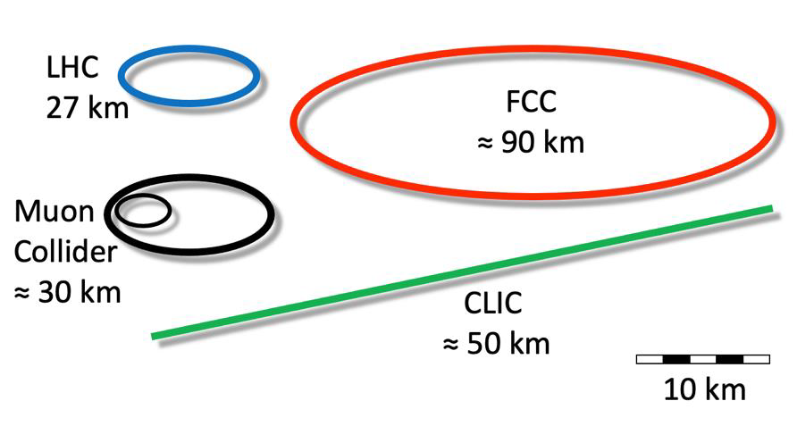
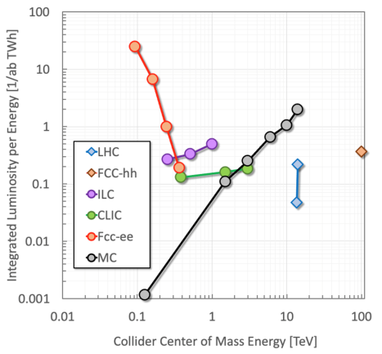
Collisionneurs
Luminosité intégrée de plusieurs options de collisionneurs par TWh de consommation électrique, comme une fonction de l’énergie de collision au centre de masse
Empreinte au sol du collisionneur à muons, de FCC de CLIC, ou du LHC.
Source: Proposition MuCol

Slide 6

Collisionneurs
Objectif: luminosité optimale
Contraintes principales
Faible émittance
  Sources de particules de faible émittance (ILC, CLIC, collisionneurs à muons…)
  Anneaux à faible émittance d’équilibre (FCC-ee)
Faible fonction β au point de collision
  Interaction machine-détecteur + protection machine (blindage)
  Corrections des très fortes aberrations générées par la région d’interaction
Courants/charges élevés
  Besoin de sources de particules intenses (ILC, CLIC, collisionneurs à muons…)
  Effets collectifs
  Vide, électron cloud

Slide 7
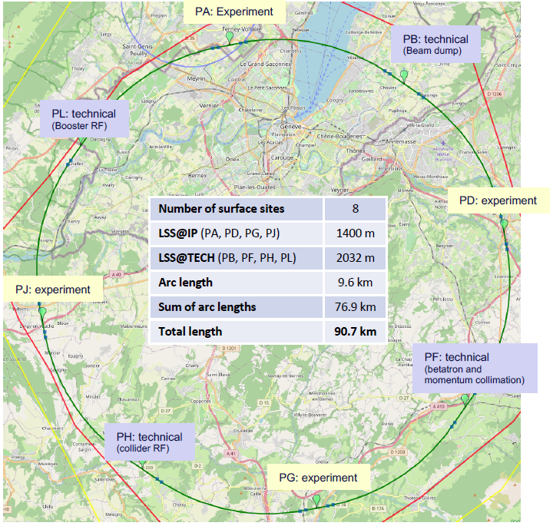
FCC-ee
Anneau de 90.7 km, symétrie d’ordre 4
8 points à la surface, 4 expériences
Physique
  Amélioration significative des couplages Higgs
  Electrofaible et Physique des saveurs
  Exploration de 4 modes d’operations:
    Z: 45.6 GeV @1290 mA
    W: 80 GeV @137 mA
    ZH: 120 GeV @26.7 mA
    ttbar: 182.5 GeV @4.9 mA
Défis :
  Etude de faisabilité : géologique, technique, environnemental et administratif
  Détecteurs
  Au Z, machine à luminosité record de 10³⁶ cm⁻²/s/IP avec un courant à l’Ampère.
  Au ttbar, besoin de plus de 10 GV de tension RF pour compenser le rayonnement synchrotron.
  Emittance verticale d’équilibre de l’ordre du pm.

Slide 8
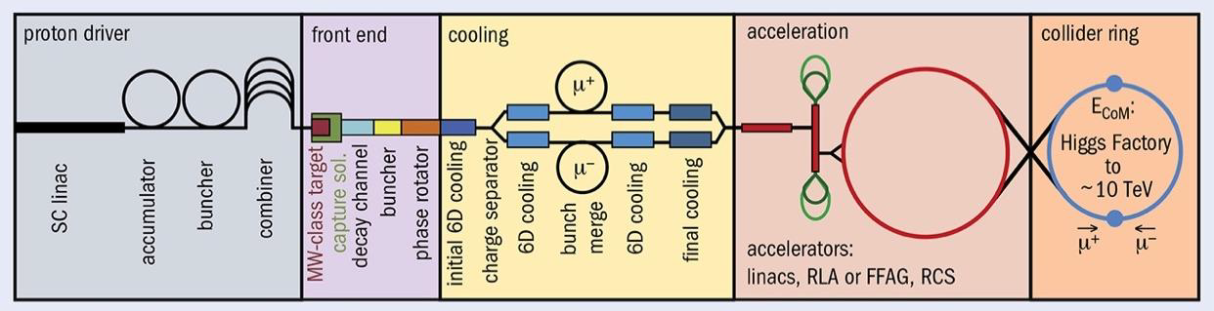
Accélérateurs de muons
Faisceaux de muons:
Feuille de route : faisabilité
Voie intéressante vers des collisionneurs de leptons de haute énergie
  Rayonnement synchrotron très réduit
  Potentiel de physique à comparer à un FCC-hh.
Beaucoup de défis technologiques
  Refroidissement des muons avec des solénoïdes HTS de plus de 40 T et des cavités fonctionnant sous haut champ magnétique.
  Accélération très rapide et efficace des muons (quelques millisecondes).
  Tenue des flux intenses de neutrinos.
Examiner les principales barrières techniques
Developper le concept des collisionneurs de muons (focus sur 10 TeV, avec 3 TeV comme potentiel stage initial)
Aller vers des démonstrateurs

Slide 9
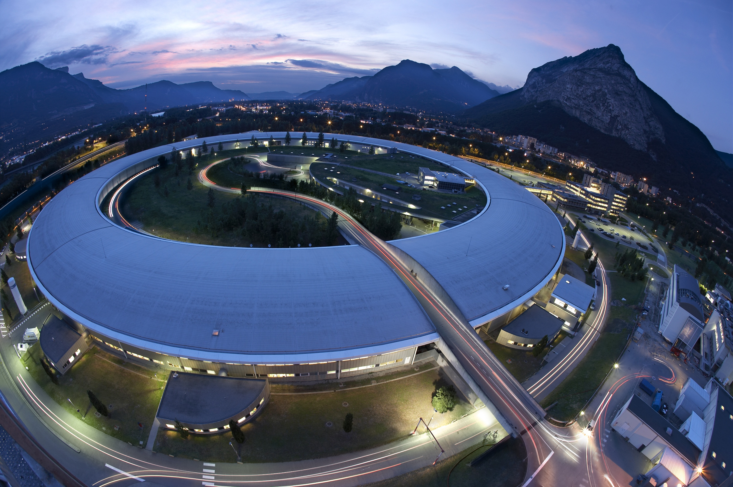
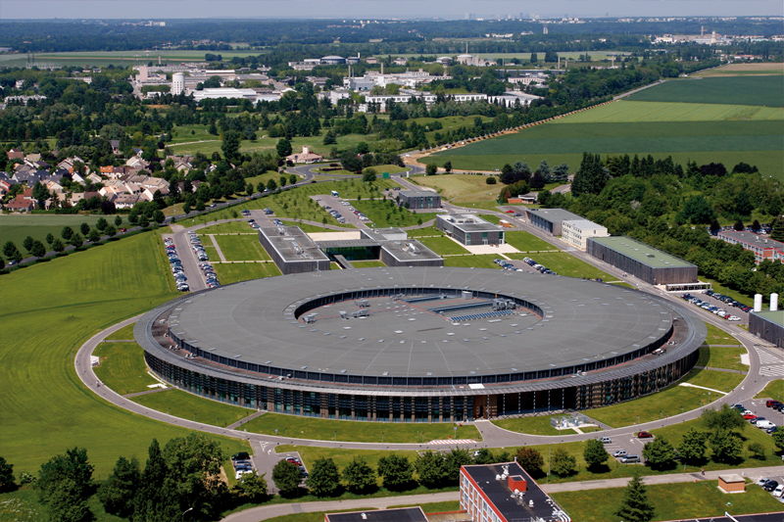
Sources de lumière
Synchrotrons (cf talk L. Nadolski)
Sources de lumières compactes
Très grands accélérateurs
Brillance extrême
Sources compactes
Brillance intermédiaire
Exemples:
  ThomX (Orsay)
  ELSA (Bruyères le Châtel)
SOLEIL
ESRF

Slide 10
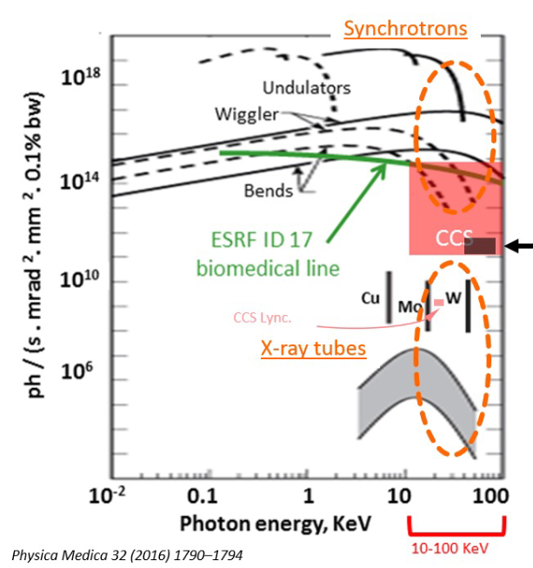
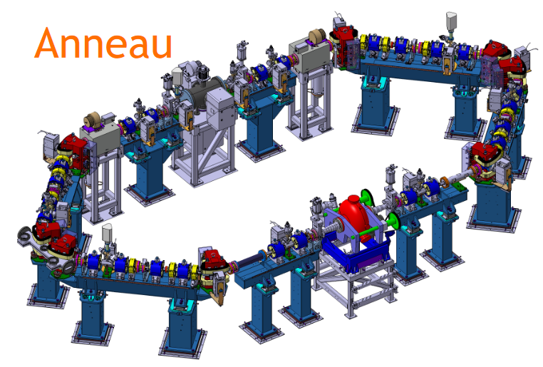
Source de lumière compacte : ThomX
Source de rayons X (45-90KeV) utilisant les interactions Compton
Anneau de stockage et empilement des photons laser dans une cavité Fabry-Pérot
Brillance intermédiaire entre tubes Xrays et synchrotrons
Compacte: ~200m2
ThomX
Premiers rayons X produits

Slide 11
ERL : Linac à récupération d’énergie
>99.9999%
particles
Expérience
100%
particles
Changement de
phase RF
180º
Injection à basse énergie
Ejection à basse énergie
Cavités accélératrices
ACCELERATION
Énergie cavités => faisceau
DECELERATION
Énergie faisceau => cavités
Re-circulation de la puissance du faisceau au lieu du faisceau lui-même
  Luminosité optimale
  Consommation fortement réduite
Déjà utilisé dans des installations existantes (à plus basse puissance)
Courtesy : J. D’Hondt

Slide 12
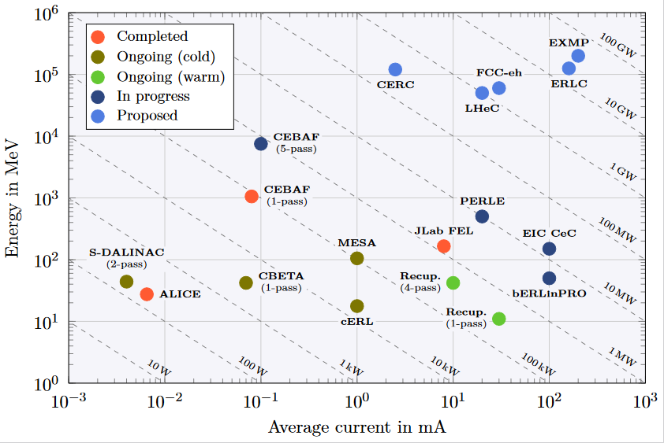
Les ERL dans le monde
Futures machines
Limité par le coût
Frontière des 10MW
Limité par la technologie
La montée en puissance (➔ consommation énergétique) ne peut pas se faire de manière réaliste sans nouvelles technologies : ERLs

Slide 13
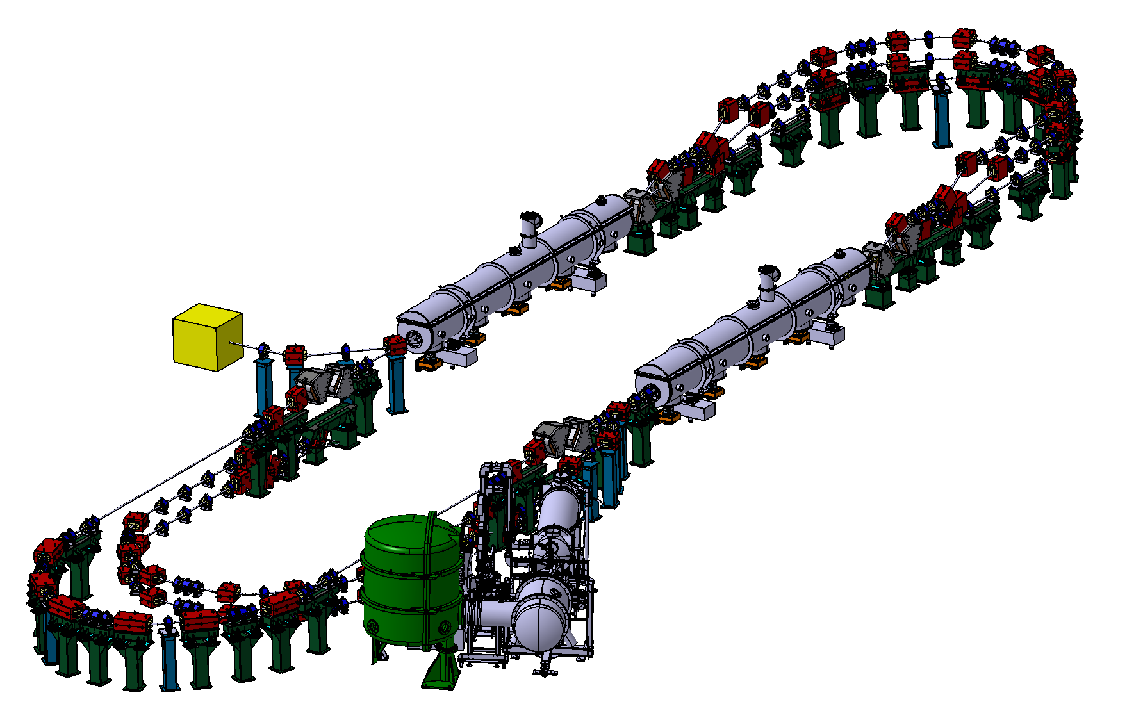
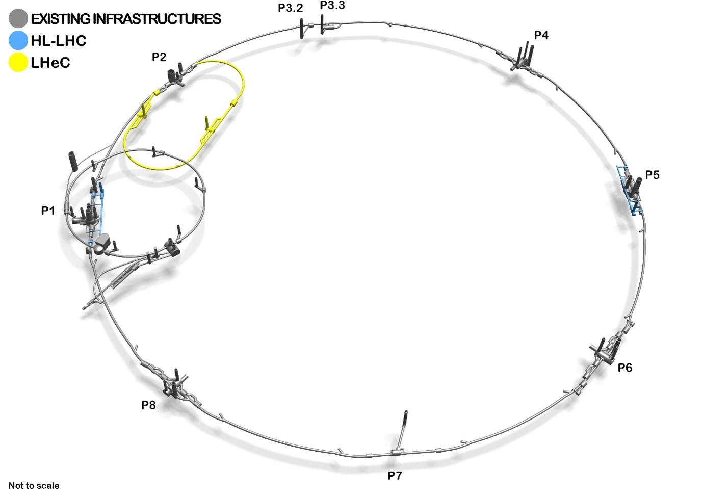
En France : PERLE
PERLE : Powerful Energy Recovery Linac For Experiments
  Projet d’ERL porté par IJCLab
  Collaboration internationale
  Démonstrateur d’ERL à forte puissance
  Multi-pass (6 tours)
Preuve de principe
LHeC : Large Hadron electron Collider
  Projet d’ERL potentiel du CERN
  Paramètres partagés avec PERLE
  ERL à très forte puissance
  Collisions électrons-ions (LHC)

Slide 14
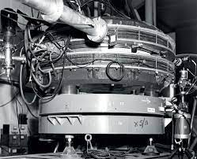
Sources de positrons
Les premières collisions électrons-positrons sur anneau de stockage sont observées au LAL en 1963-64
Source de positrons au LAL (ACO, DCI). Premières collisions e⁻/e⁺ @LAL (1963)
1960
Construction et implémentation du pré-injecteur du LEP (LIL)
1984
Nouvelle idée : radiation canalisée dans un cristal -> haut rendement photon (expériences à Orsay, CERN et KEK)
1989
2010
Design de l’injecteur positrons de SuperB
AdA installé au LAL
Anello di Accumulazione (AdA)
Design d’une source positrons pour CLIC – CDR 2012 “hybrid target” (et études pour ILC) Sources de positrons polarisées basées sur la diffusion Compton
2012
R&D sur les sources de positrons haute intensité.
Design d’une source de positrons/pre-injecteur pour FCC-ee
(en cours)
2017
Très forte visibilité internationale
→ toujours en développement
2023
Collaboration avec KEK, PSI, CERN, INFN (LNF, Ferrara, Milano)
Courtesy : I. Chaikovska

Slide 15
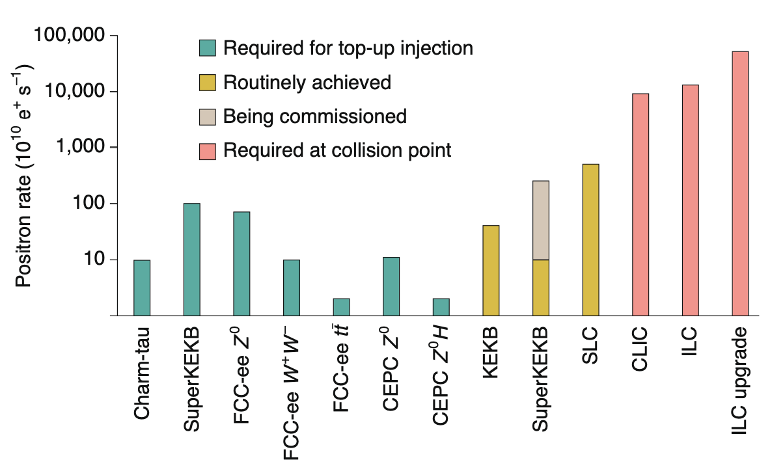
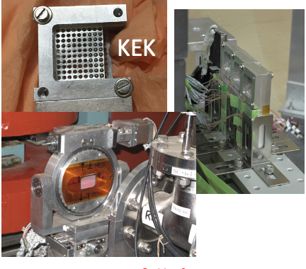
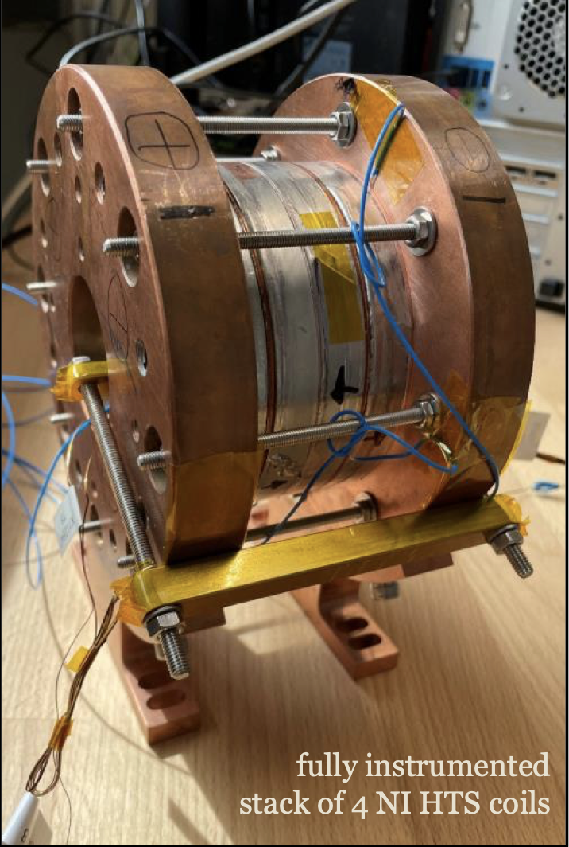
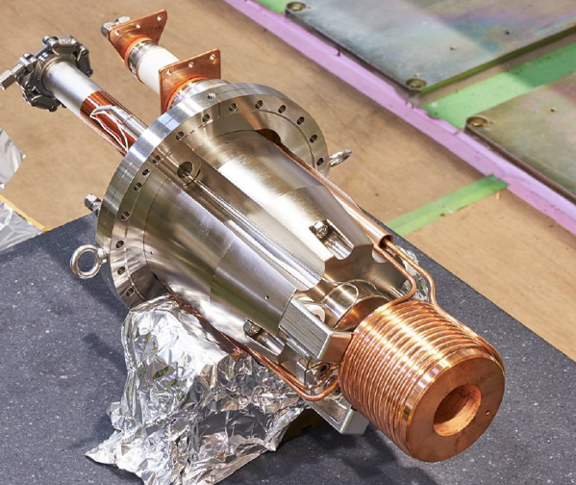
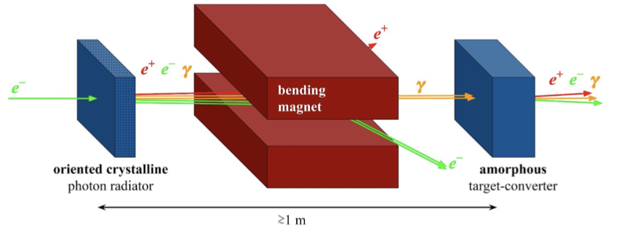
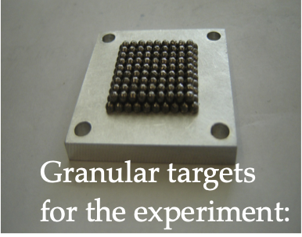
R&D sources de positrons haute intensité pour HEP
Une haute intensité et basse émittance e⁺ sont nécessaires pour atteindre une haute luminosité (ILC/CLIC 10¹⁴-10¹⁵ e⁺/s, FCC-ee ~10¹³ e+/s)
→ design, construction et opération de cibles innovantes, systemes de capture, damping rings
M. Benedikt et al., Nat. Phys. 16, 402–407 (2020)
Nouveaux schémas de production de positrons
Etudes R&D et de faisabilité pour l’utilisation de systems de captures innovants (solenoides superconducteurs)
Intelligence artificielle (IA) pour l’optimisation globale des paramètres des injecteurs de positrons
Positron capture system R&D
Crystal-based positron production
Granular targets
KEK
IJCLab
PSI
Courtesy : I. Chaikovska

Slide 16
Enjeux des accélérateurs de leptons et lien avec les autres axes
Défis
Liens avec les autres axes/thématiques
SRF, HOMs
Aimants
  Aimants permanents
  Haute température critique (muons)
Consommation
  Electrique
  Cryogénique
Optique
Stabilité multi-tours
Vide
Calculs :
  Charge d’espace, effets collectifs
  Intelligence artificielle
  Vide
Diagnostics :
  BPM,BLM
  Energie et emittance (!)
  Longueur de paquet
Accélération laser :
  Injecteurs
Cavités SRF:
  Haut gradient et haut facteur de qualité

Slide 17
Merci de votre attention !
Support discussions :
  Un injecteur d’e- par accélération laser ?
  Partage de compétences (diags …)
  Empreinte carbone des accélérateurs
  Code de simulation universel

Slide 18
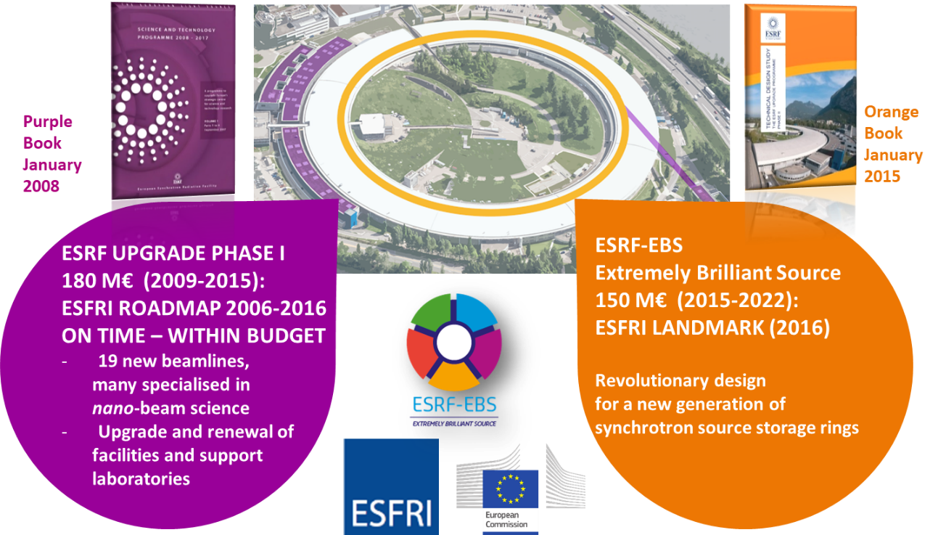
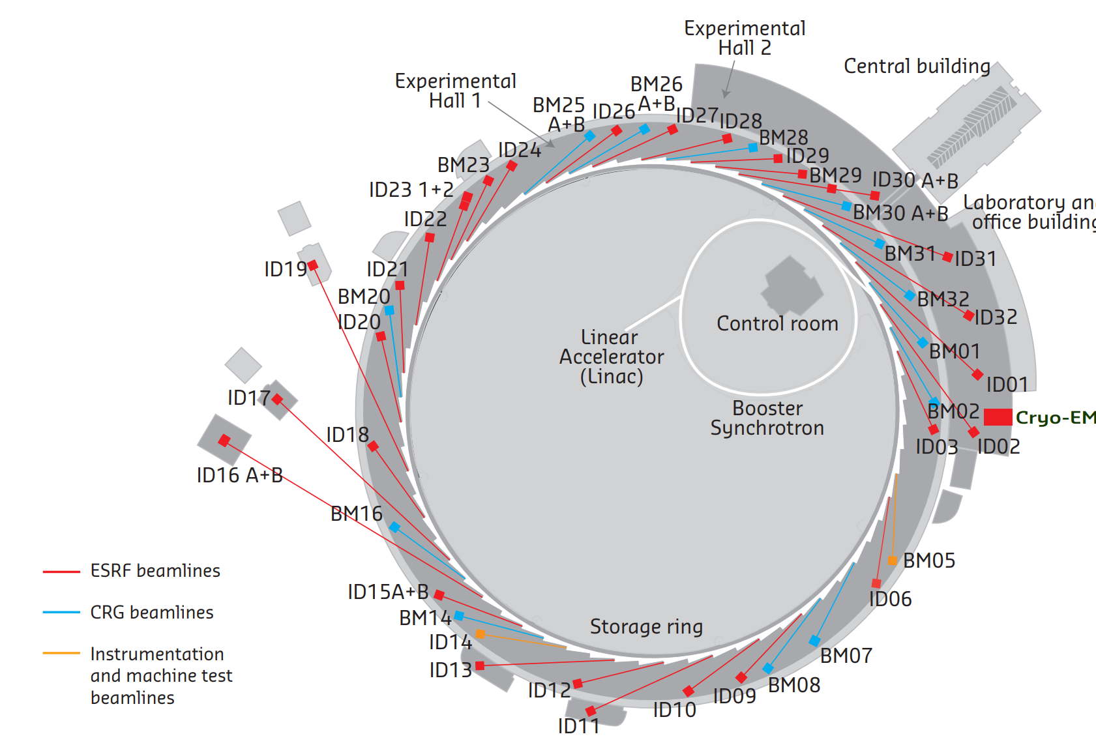
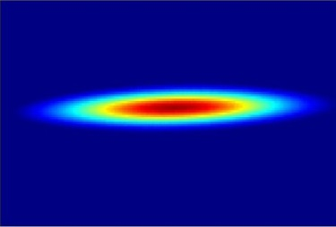
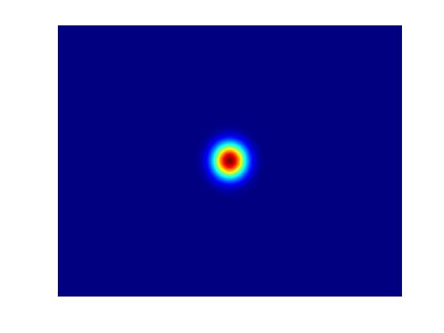
ESRF Accelerator complex
Light source in operation since 1994 located in Grenoble, France:
33 Insertion Devices (ID) end stations
16 Bending Magnets (BM) end station
1 Cryo-Electron Microscope (Cryo-EM)
22 partner nations:
Annual budget: 100 million euros
Staff: 650
The ESRF Extremely Brilliant Source upgrade:
Decrease the horizontal emittance
Increase the source brilliance
Increase the source coherence
E- Linac
200 MeV
Booster synchrotron
300m, 4Hz
Storage Ring
6 GeV
32 cells

Slide 19
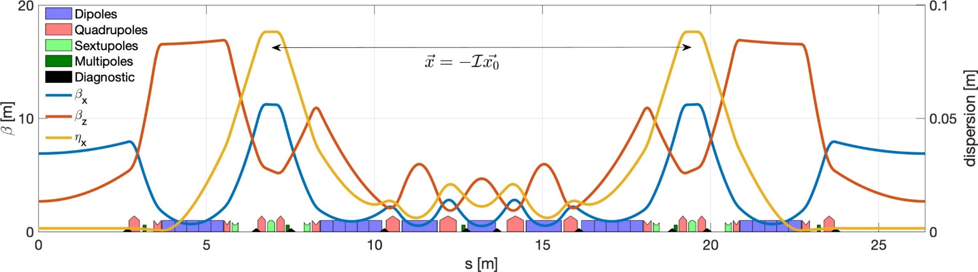
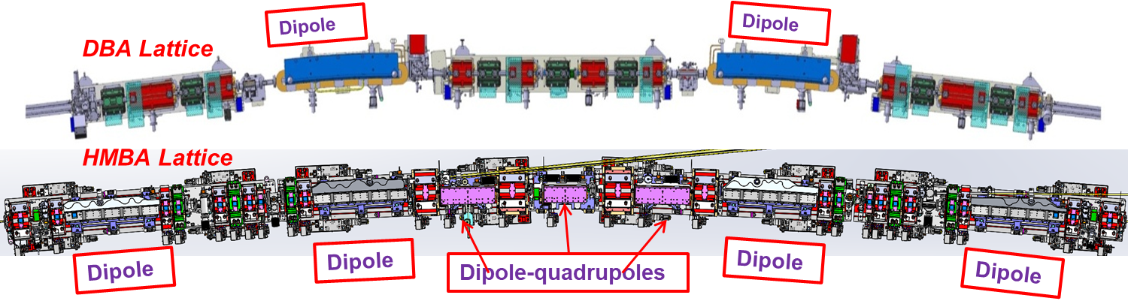
HMBA lattice
Main design constraints are:
Horizontal equilibrium emittance of <150 pm.rad
Fit existing tunnel and infrastructure and maintain beamlines
Use existing injectors chain
Minimize energy loss and power consumption
HMBA technical solutions:
Longer and weaker “Multi-Bends”: combined function magnets with low
dispersion + longitudinal gradient permanent dipoles
Dispersion bump with -I transform: weaker, fewer sextupoles with partial compensation of aberrations for improved lifetime and acceptance
31 magnets per cell instead of 17
ESRF-EBS design:
Horizontal emittance ~135 pm.rad
Touschek Lifetime ~20h
Injection efficiency >90%
Now running with design parameters

Slide 20
Perspectives : injection and injectors
Injectors upgrade was not part of the ESRF-EBS project, several actions initiated to support operation and improve performance
Operation support:
      refurbishment of aging component / procurement of spare parts
      Pulsed elements: booster extraction in-vacuum septum
      Linac: accelerating sections + power source
  Performance improvement:
      Injection perturbations during top-up: new injection systems for the storage ring using non-linear kickers
      Injection efficiency: reduction of injection oscillations amplitude using fast stripline kicker
    Strongly limited by characteristics of injected beam: complete renewal of injectors in the long term?

Slide 21
Perspectives : improve brilliance and photon sources
Continuous improvement of photon source characteristics is part of the long term strategy
Storage ring optics:
      Optimize optics functions in straight sections: lower ID gaps better matching of electron and photon beams
      Reduction of electron beam halo: maintain present loss levels for lower ID gaps operation
Source design:
      Small period undulators: R&D on methods and technology (HTS)
      Advanced optimization methods for magnetic assembly: automation and machine learning

